Slide 1
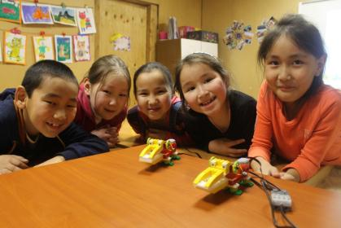



Министерство образования Республики Саха (Якутия)
МКУ «Управление образования Среднеколымского улуса»
МБОУ «Ойусардахская средняя общеобразовательная школа имени С.Н.Горохова»
Робототехника в школе
Подготовила: учитель начальных классов
МБОУ «Ойусардахская средняя общеобразовательная школа имени С.Н.Горохова»
Винокурова Евдокия Николаевна

Slide 2
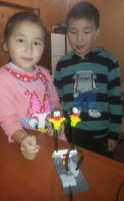
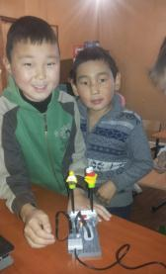
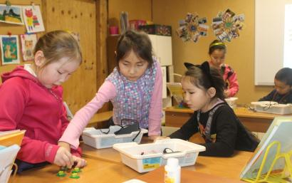
Для чего нужны роботы в школе?
Конструирование роботов - что же это такое? Еще одно веяние моды или требование времени? Чем занимаются школьники в кружках лего - конструирования: играют или учатся?
Для изучения технологии и информатики.
Для повышения мотивации к изучении указанных предметов, а так же механики, физики, математики, а так же развития познавательной, исследовательской деятельности учеников.

Slide 3
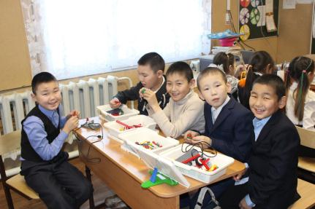
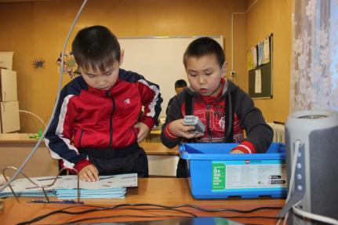
LEGO WeDo
Данный конструктор позволяет учащимся работать в качестве юных исследователей, инженеров, математиков и даже писателей, предоставляя им инструкции, инструментарий и задания для межпредметных проектов. Учащиеся собирают и программируют действующие модели, а затем используют их для выполнения задач, по сути являющихся развития речи.

Slide 4
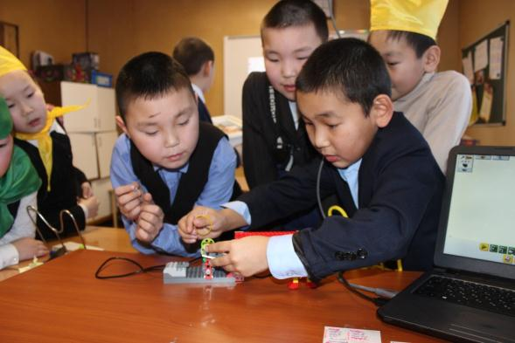
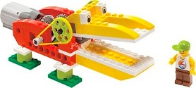
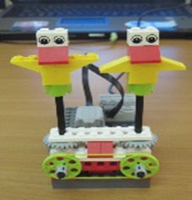
Цель программы
Развитие у детей интереса к техническому творчеству и обучение их конструирования через создание простейших моделей, управление готовыми моделями с помощью простейших компьютерных программ.

Slide 5
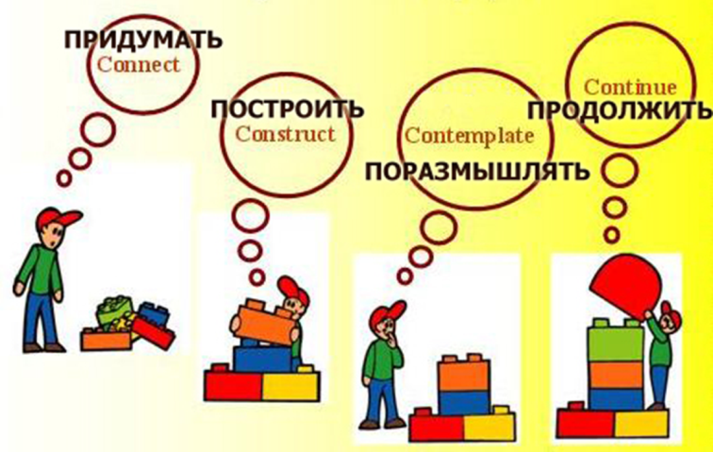
Образовательный процесс

Slide 6
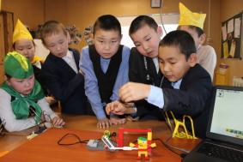
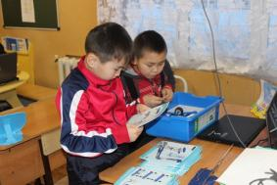
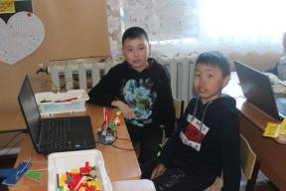
LEGO позволяет обучающимся:
совместно обучаться в рамках одной группы;
распределять обязанности в своей группе;
проявлять повышенное внимание культуре и этике общения;
проявлять творческий подход к решению поставленной задачи;
создавать модели реальных объектов и процессов;
видеть реальный результат своей работы.

Slide 7
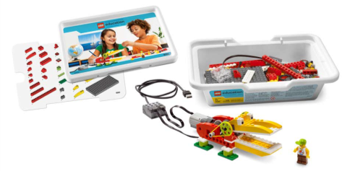
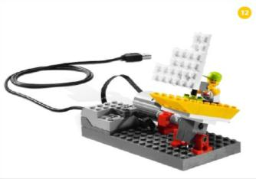
Программа «Лего робот» построена на основе курса «Перворобот LEGO WeDo». На занятиях используется конструктор LEGO WeDo, позволяющий собрать 12 оригинальных моделей, и специальное программное обеспечение.
В конструкторе 158 элементов, из которых можно сконструировать базовых 12 моделей.
Конструктор ПервоРобот LEGO WeDo, предназначен в первую очередь для начальной школы (2 – 4 классы). Работая индивидуально, парами, или в командах, учащиеся любых возрастов могут учиться, создавая и программируя модели, проводя исследования, составляя отчёты и обсуждая идеи, возникающие во время работы с этими моделями.

Slide 8
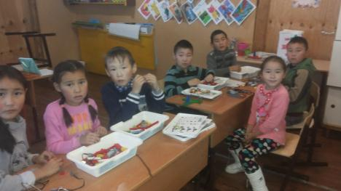
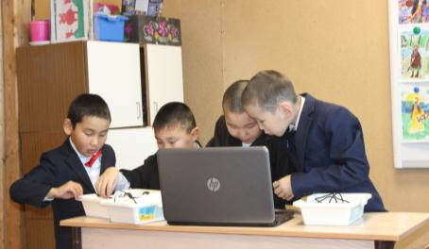
Что мы делаем на занятиях?
Обычно команда из двух человек работает с одним конструкторским набором и одним ноутбуком.
По инструкции собираем модель, составляем для неё программу, проводим испытания.
Модели очень оригинальные, самим такие не придумать! С некоторыми моделями можно провести эксперименты, а с некоторыми – игры.
Для каждой модели можно написать несколько вариантов программ, добавить звуковое и графическое сопровождение

Slide 9
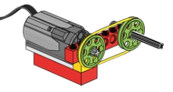
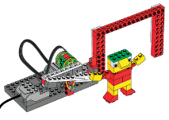
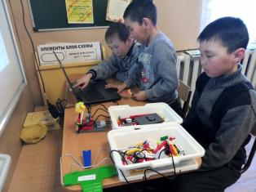
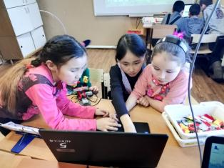
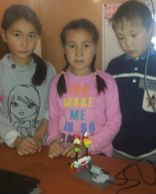
Чему мы научились?
Собрать модель по инструкции легко. Важно разобраться, какие механизмы позволяют ей двигаться. Мы изучили принципы действия мотора, вращающего ось, рычага, кулачка. Познакомились с зубчатой и ременной передачами. Узнали, что такое шкив и червячное колесо. Теперь в новых моделях мы сможем использовать эти механизмы
Мы изучаем основы алгоритмизации. Строим блок-схемы, сравниваем способы программирования для исполнителей графического программирования Робототехники.

Slide 10
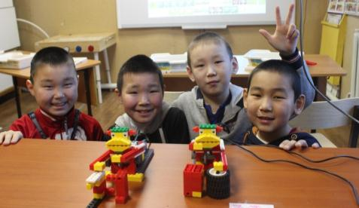
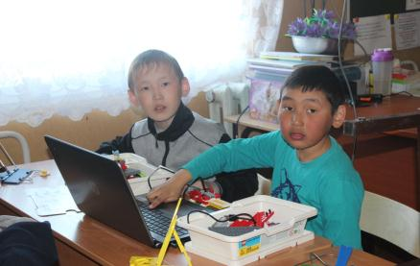
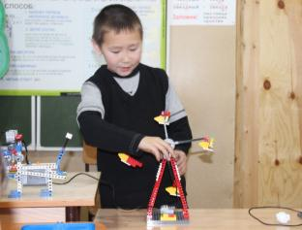
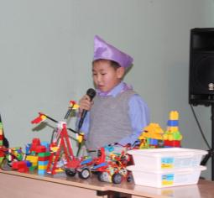
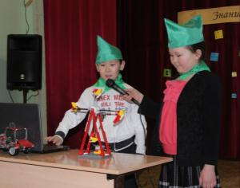

В результате
-Создаем мультимедийные проекты
«Уже в школе дети должны получить возможность раскрыть свои способности, подготовиться к жизни в высокотехнологичном конкурентном мире»

